Slide 1

Лекция: Классификация и область применения строительных машин к теме 3.1 «Виды и характеристики строительных машин» по МДК 01.02 «Проект производства работ» для специальности 08.02.01 «Строительство и эксплуатация зданий и сооружений»
Разработала преподаватель Гамзина И.В.

Slide 2

Цель: Изучить виды строительных машин и области их применения
Задачи: Поэтапное изучение темы 3.1 «Виды и характеристики строительных машин»
План:
Определение «строительная машина»
Классификация строительных машин
Область применения строительных машин
Контрольные работы
Список литературы

Slide 3
Определение «строительная машина»
Строительными машинами называются те, которые применяют в процессе выполнения строительно-монтажных работ. В строительстве принято выделять несколько этапов, по которым сооружаются здания и строения, соответственно и назначение машин различно. Можно среди них обозначить основные группы, которые применяются в процессе подготовительных работ, отделочных, земляных и тому подобных.

Slide 4
Классификация строительных машин и область применения:
По производственному(технологическому) признаку все строительные машины и механизмы могут быть разделены на следующие основные группы:
I. Машины для земляных работ.
II. Машины подъемно-транспортные.
III. Машины для буровых работ.
IV. Машины для свайных работ.
V. Машины для бетонных и железобетонных работ.
VI. Машины для отделочных работ.
VII. Машины дорожные.
VIII. Ручные машины (механизированный инструмент).

Slide 5
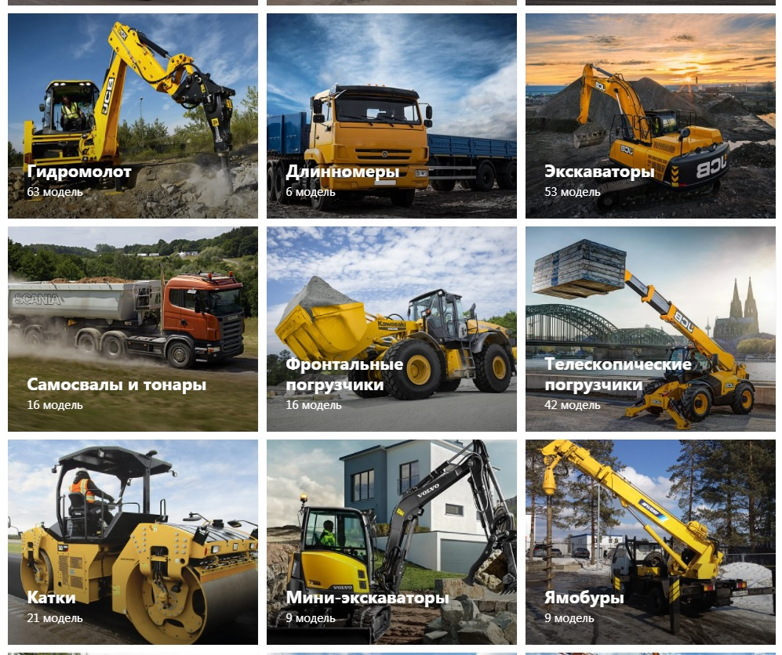

Slide 6
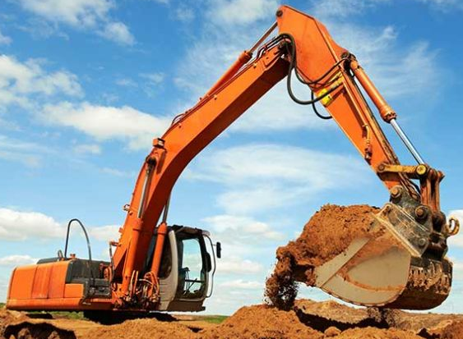
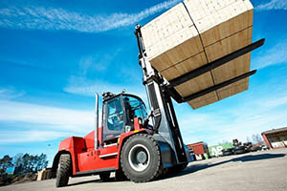
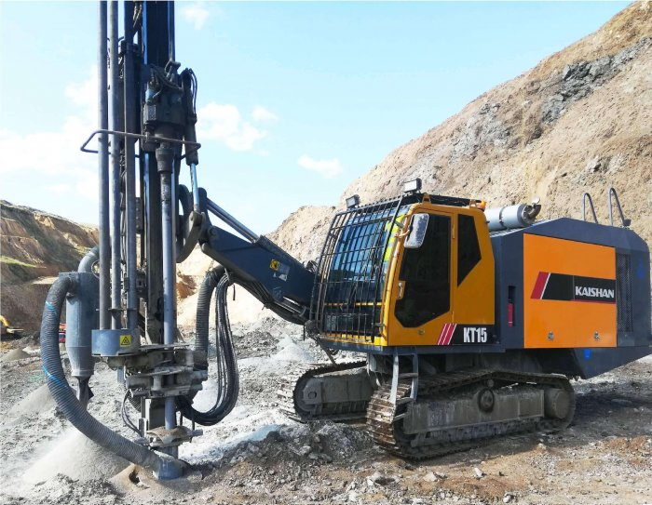
Машины для земляных работ.
в гражданском строительстве используют при рыхлении плотных, скальных и мерзлых грунтов, планировании строительных площадок, подготовке оснований под дороги и проезды, разработке котлованов под фундаменты зданий и сооружений, рытье траншей открытым способом при прокладке городских коммуникаций
Машины подъемно-транспортные.
предназначенные для перемещения грузов и людей в вертикальной, горизонтальной и наклонной плоскостях на относительно небольшие расстояния в пределах заводов, строительных площадок, портов, складов
Машины для буровых работ.
в строительстве применяют для образования отверстий в грунте, называемых шпурами при диаметре до 80 мм, скважинами при диаметре 250— 300 мм и ямами при диаметре до 2 м. В горном деле в шпуры и скважины закладывают взрывчатые вещества при разрыхлении мерзлых и скальных грунтов.

Slide 7
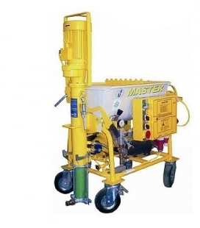
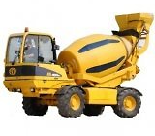
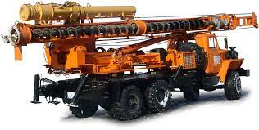
Машины для свайных работ.
применяют для уплотнения слабы» грунтов оснований сооружений, для передачи нагрузок от сооружений на лежащий ниже более плотный и надежный слой грунта, для создания водонепроницаемых преград в виде шпунтовых стенок и перемычек
Машины для бетонных и железобетонных работ.
применяются при производстве бетонных и железобетонных работ, изготовлении и монтаже элементов армирования и возведении монолитных железобетонных конструкций, разделяются в зависимости от выполняемого технологического процесса на машины
Машины для отделочных работ.
применяют для выравнивания (затирки) основного слоя штукатурки, для шлифовки облицовочного слоя из пористых материалов, затирки поверхностей

Slide 8
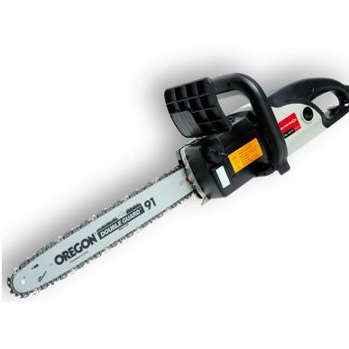
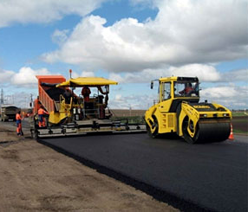
Машины дорожные.
выполняют как основные работы (земляные, усовершенствование облегчённых и переходных дорожных покрытий, строительство асфальтобетонных дорог, укладка цементобетонных покрытий), так и вспомогательные (подготовительные), а также применяются при содержании и ремонте дорог.
Ручные машины
Применяются на сборочных, ремонтно-монтажных, санитарно-технических и кровельных работах.

Slide 9
Вопросы для самоконтроля:
Дайте определение понятию - строительная машина
Перечислите запомнившиеся вам виды строительных машин
Для чего применяют дорожные, а для чего земляные машины?
Литература:
Геращенко В.Н. Строительные машины и оборудование [Электронный ресурс]: учебник для СПО/ Геращенко В.Н., Щиенко А.Н.— Электрон. текстовые данные.— Саратов: Профобразование, 2022.— 127 c.— Режим доступа: http://www.iprbookshop.ru/87278.html.— ЭБС «IPRbooks»
https://www.google.com/url
https://stroy-technics.ru/article/klassifikatsiya-mashin-dlya-zemlyanykh-rabotWca_V
https://draglain.by/a27455-klassifikatsiya-stroitelnyh-mashin.html

